Slide 2
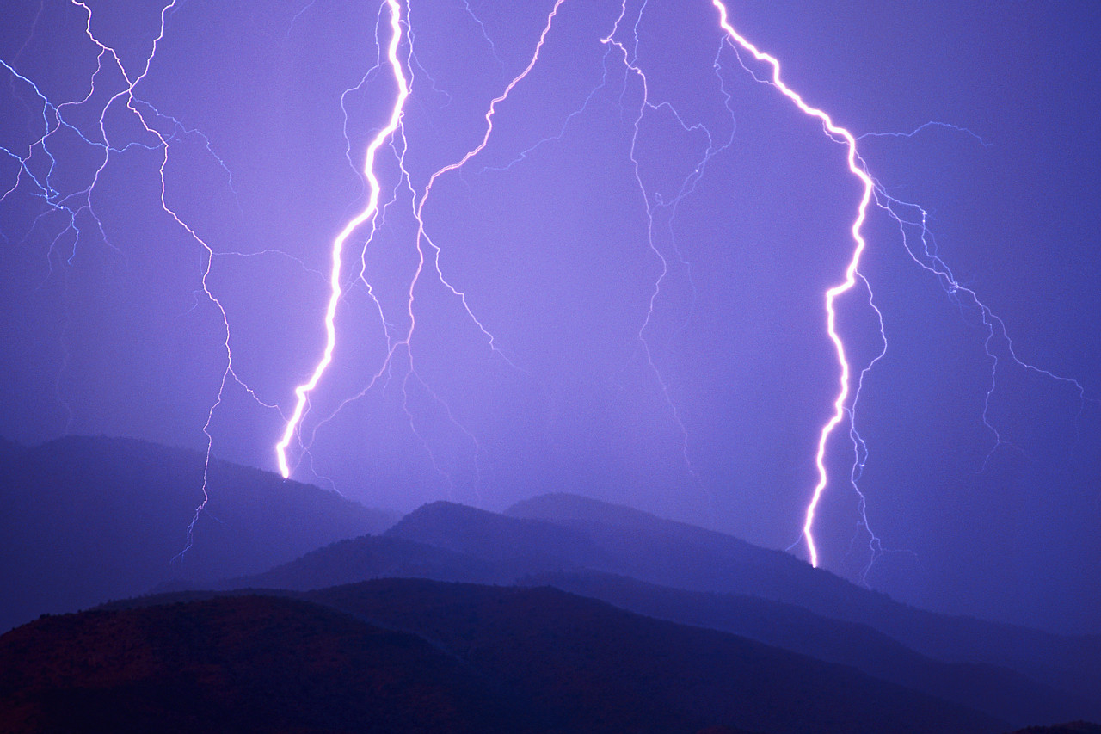
ЭЛЕКТРИЗАЦИЯ ТЕЛ

Slide 3
ИССЛЕДОВАТЕЛЬСКАЯ РАБОТА №1
ЗАДАНИЕ: изучить электризацию различных тел
Оборудование: пленка (2шт.), полоска бумажная, шелк, пластмассовая линейка или ручка, карандаш на нити, штатив, другие тела по выбору учащихся
ОТВЕТЬТЕ НА ВОПРОСЫ:
Как можно наэлектризовать тело?
Оба ли тела электризовались при соприкосновении?
Как обнаружить электризацию тела?

Slide 4
СПОСОБЫ ЭЛЕКТРИЗАЦИИ
ТРЕНИЕ
СОПРИКОСНОВЕНИЕ
НАВЕДЕНИЕ

Slide 5
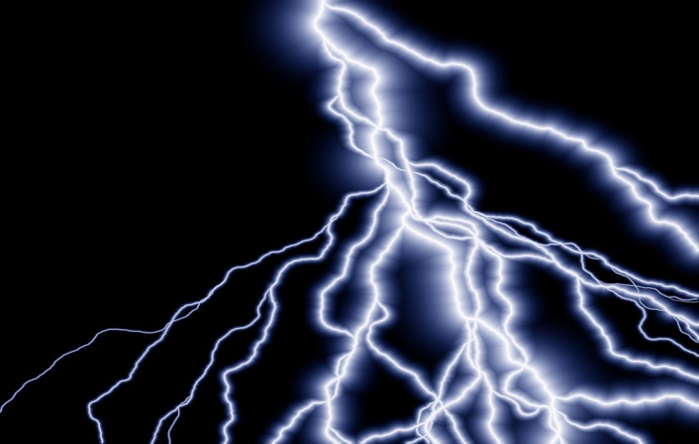
ЭЛЕКТРИЧЕСКИЙ ЗАРЯД
ФИЗИЧЕСКАЯ ВЕЛИЧИНА, КОТОРАЯ ХАРАКТЕРИЗУЕТ ВЗАИМОДЕЙСТВИЕ ЗАРЯЖЕННЫХ ТЕЛ

Slide 6
ДВА РОДА ЗАРЯДОВ
В ПРИРОДЕ СУЩЕСТВУЕТ ДВА РОДА ЗАРЯДОВ
ПОЛОЖИТЕЛЬНЫЕ
ОТРИЦАТЕЛЬНЫЕ

Slide 7
ЭЛЕКТРИЗАЦИЯ
РАЗДЕЛЕНИЕ ЭЛЕКТРИЧЕСКИХ ЗАРЯДОВ В РЕЗУЛЬТАТЕ ТЕСНОГО КОНТАКТА ДВУХ И БОЛЕЕ ТЕЛ

